Slide 1
CONTEXTO DE LA ORGANIZACIÓN
CONSEJO SUPERIOR
DE LA JUDICATURA

Slide 2
CONTENIDO
01
06
Corte Suprema de Justicia
11
Fiscalía General de la Nación
Introducción
02
Estado Colombiano
07
Consejo de Estado
12
Consejo Superior de la Judicatura
03
Rama Ejecutiva
08
Corte Constitucional
13
SIGCMA
04
Rama Legislativa
09
Jurisdicción Disciplinaria
14
Consejos Seccionales de la Judicatura
05
Rama Judicial
10
Jurisdicciones Especiales
15
Dirección Ejecutiva de Administración Judicial

Slide 3
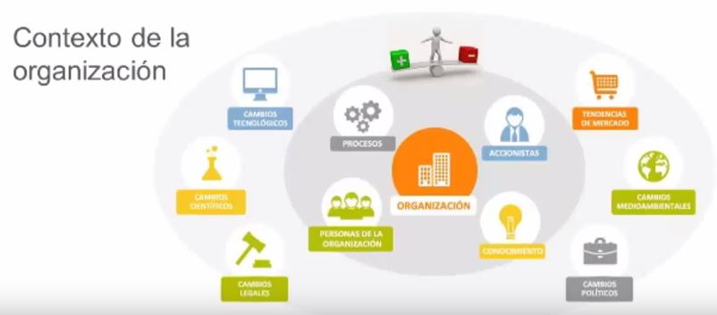
01
INTRODUCCIÓN
CONTEXTO DE LA ORGANIZACIÓN - RAMA JUDICIAL
NTC ISO 9001:2015
NTC ISO 14001:2015
NTC 6256:2018
Los requisitos del contexto de la organización se encuentran en los numerales 4.0 , 4.1 y 4.2 de las normas

Slide 4



02
ESTADO COLOMBIANO
CARACTERÍSTICAS
Estado social de derecho
Republica unitaria descentralizada
Participativa
Democrática
Autonomía de las entidades territoriales
Pluralista
RAMAS DE PODER
Rama Ejecutiva
Rama Legislativa
Rama Judicial

Slide 5
03
RAMA EJECUTIVA
PRESIDENCIA DE LA REPÚBLICA
VICEPRESIDENCIA DE LA REPÚBLICA
Ministerios |  |  | Departamentos Administrativos
Despacho Ministro Viceministerios Secretaría General Direcciones Misionales | Unidad Administrativa Especial | Superintendencia | Dirección Subdirección Secretaría General Direcciones Misionales | Unidad Administrativa Especial

Slide 6

03
RAMA EJECUTIVA
3.1 PRESIDENTE DE LA REPÚBLICA
Jefe del Estado
Jefe de Gobierno
Suprema autoridad administrativa
3.2 FUNCIONES DEL PRESIDENTE DE LA REPÚBLICA
Nombrar y separar libremente a los Ministros del Despacho y a los Directores de Departamentos Administrativos.
Dirigir las relaciones internacionales. Nombrar a los agentes diplomáticos y consulares, recibir a los agentes respectivos y celebrar con otros Estados y entidades de derecho internacional tratados o convenios que se someterán a la aprobación del Congreso.
Dirigir la fuerza pública y disponer de ella como Comandante Supremo de las Fuerzas Armadas de la República.
Conservar en todo el territorio el orden público y restablecerlo donde fuere turbado.
Dirigir las operaciones de guerra cuando lo estime conveniente, entre otras.

Slide 7
03
RAMA EJECUTIVA
MINISTERIOS
1 | Ministerio del interior | 10 | Ministerio de comercio, industria y turismo
2 | Ministerio de relaciones exteriores | 11 | Ministerio de educación nacional
3 | Ministerio de hacienda y crédito publico | 12 | Ministerio de ambiente y desarrollo sostenible
4 | Ministerio de justicia y del derecho | 13 | Ministerio de vivienda, ciudad y territorio
5 | Ministerio de defensa nacional | 14 | Ministerio de tecnologías de la información y las comunicaciones
6 | Ministerio de agricultura y desarrollo rural | 15 | Ministerio de transporte
7 | Ministerio de salud y de la protección social | 16 | Ministerio de cultura
8 | Ministerio de trabajo | 17 | Ministerio del deporte
9 | Ministerio de minas y energía | 18 | Ministerio de ciencia tecnología e innovación.

Slide 8
03
RAMA EJECUTIVA
DEPARTAMENTOS ADMINISTRATIVOS
1 | Departamento Administrativo de la Presidencia de la República
2 | Departamento Nacional de Planeación –DNP
3 | Departamento Administrativo de la Función Pública
4 | Departamento Administrativo para la Prosperidad Social
5 | Departamento Administrativo Dirección Nacional de Inteligencia DNI
6 | Departamento Administrativo Nacional de Estadística - DANE-
7 | Departamento Administrativo de Ciencia Tecnología e Innovación – COLCIENCIAS
8 | Departamento Administrativo del Deporte, la Recreación, la Actividad Física y el Aprovechamiento del Tiempo Libre, COLDEPORTES

Slide 9

03
RAMA EJECUTIVA
Superintendencias
Establecimientos Públicos
Unidades Administrativas Especiales

Slide 10
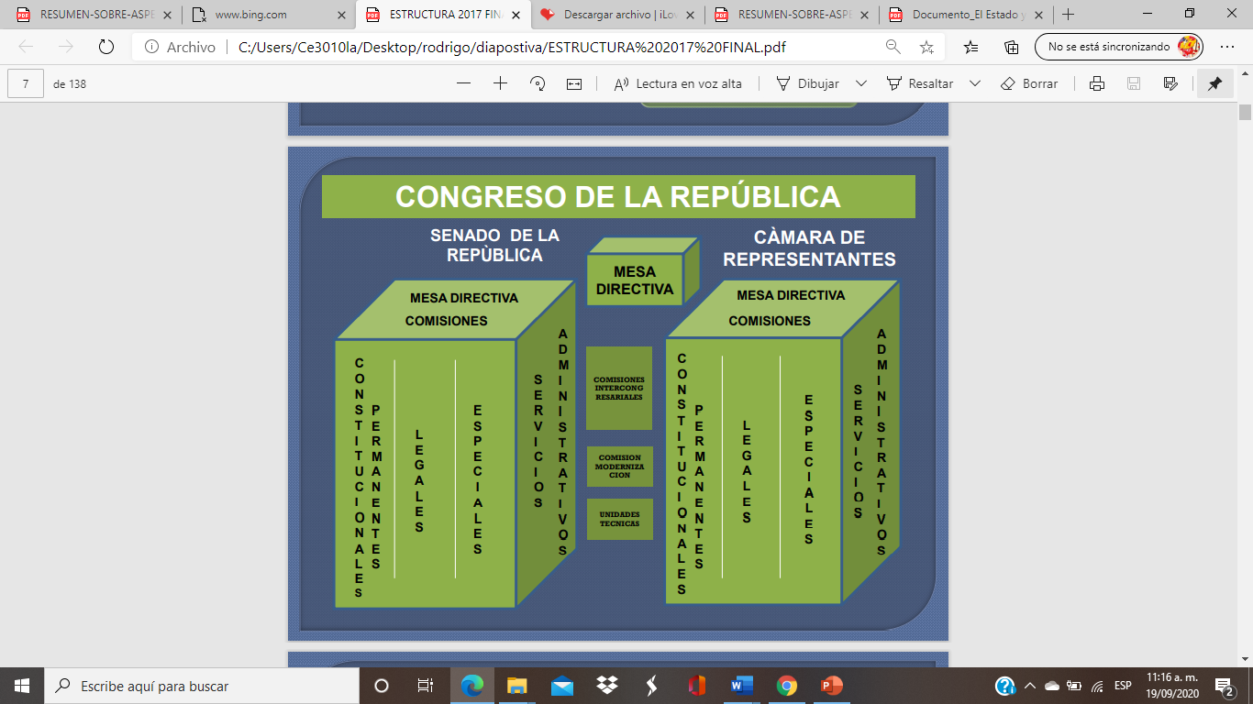
04
RAMA LEGISLATIVA
4.1 ESTRUCTURA
Congreso de la República
Senado de la República
Cámara de Representantes
4.2 FUNCIONES
Función Constituyente
Función De Control Político
Función Judicial
Función Legislativa
Función Electoral
Función De Protocolo

Slide 11
05
RAMA JUDICIAL
RAMA JUDICIAL
Comisiones Interinstitucionales Seccionales
Comisión Interinstitucional de la Rama Judicial
Jurisdicción Ordinaria
Jurisdicción de lo Contencioso Administrativo
Jurisdicción Constitucional
Jurisdicción Disciplinaria
Consejo Superior de la Judicatura
(Sentencia C-285/16)
Jurisdicciones Especiales
Fiscalía General de la Nación
Corte Suprema de Justicia
Consejo de Estado
Corte Constitucional
Sala Disciplinaria
Jurisdicción Indígena
Jurisdicción de paz
Tribunales Superiores de Distrito Judicial
Tribunales Administrativos
Salas Seccionales Disciplinarias
Consejos Seccionales
de la Judicatura
Direcciones Seccionales de Administración Judicial
Juzgados del circuito
Juzgados Administrativos
Unidades del Consejo Superior de la Judicatura
Dirección Ejecutiva de Administración Judicial
Juzgados del circuito

Slide 12
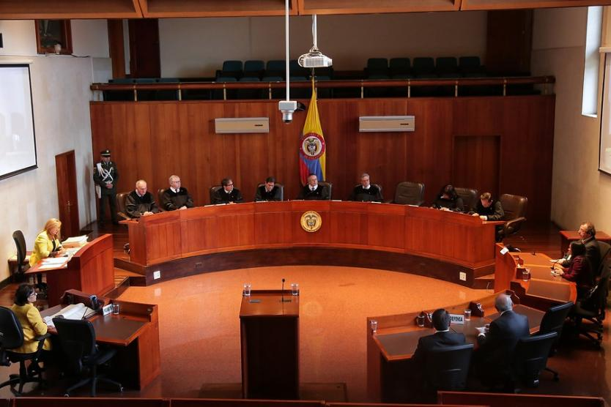
06
CORTE SUPREMA DE JUSTICIA
ESTRUCTURA
Corte Suprema De Justicia
Sala de Casación Civil-Agraria
Sala de Casación Laboral
Sala de Casación Penal
Sala de
Descongestión Laboral
Sala Especial de Primera Instancia
Sala Especial
de Instrucción

Slide 13
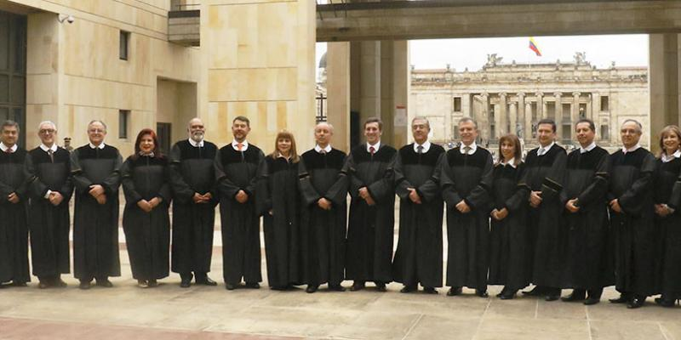
07
CONSEJO DE ESTADO
ESTRUCTURA
Consejo de Estado
Sala de lo Contencioso Administrativo
Sala Plena Conformada Por Todos Los Magistrados
Sala de Consulta Y Servicio Civil

Slide 14
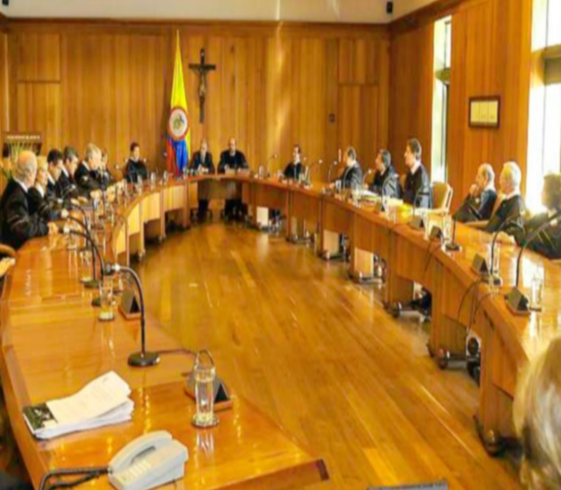
07
CONSEJO DE ESTADO
ESTRUCTURA – SALA DE LO CONTENCIOSO ADMINISTRATIVO
Sala de lo Contencioso Administrativo
Sección Primera
Sección Segunda
Sección Tercera
Sección Cuarta
Sección Quinta
Subsección A
Subsección B
Subsección A
Subsección B
Subsección C

Slide 15
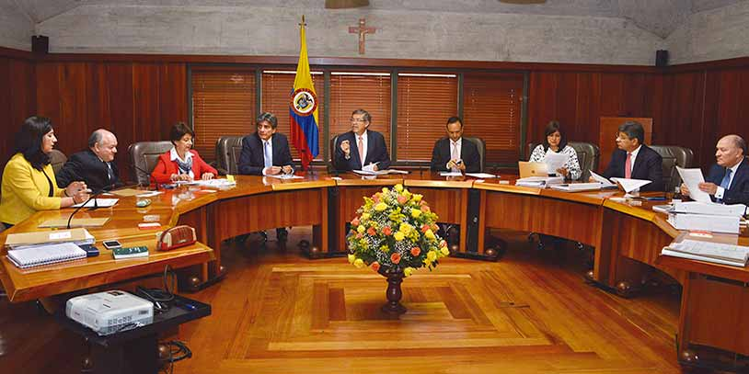
08
CORTE
CONSTITUCIONAL
ESTRUCTURA
Corte Constitucional
Despacho de los Magistrados
Sala Plena Conformada Por Todos Los Magistrados
Presidencia

Slide 16
09
JURISDICCIÓN DISCIPLINARIA
09.1 SALA JURISDICCIONAL DISCIPLINARIA
Integrada por siete magistrados, elegidos por el congreso nacional de ternas enviadas por el gobierno.
Periodo institucional de 8 años.
Se exige los requisitos para ser magistrado de la corte suprema de justicia
09.2 COMISIÓN NACIONAL DE DISCIPLINA
Conformada por 7 magistrados, elegidos por el congreso (4 son elegidos de ternas enviadas por el consejo superior de la judicatura), (3 son elegidos por ternas enviadas por el gobierno nacional)
Periodo institucional de 8 años
Se exige los requisitos para ser magistrado de la corte suprema de justicia

Slide 17
10
JURISDICCIONES ESPECIALES
En Colombia se cuenta con dos jurisdicciones especiales
Jurisdicción de Paz
Jueces de Paz
Jueces de Reconsideración
Jurisdicción Indígena
Ver acuerdo PSAA12-9614-COCOIN
Jurisdicción de Paz
Jurisdicción Indígena
Jueces de Reconsideración
Consejo Superior de la Judicatura
ver acuerdo PSAA12-9614-COCOIN
Jueces de Paz

Slide 18
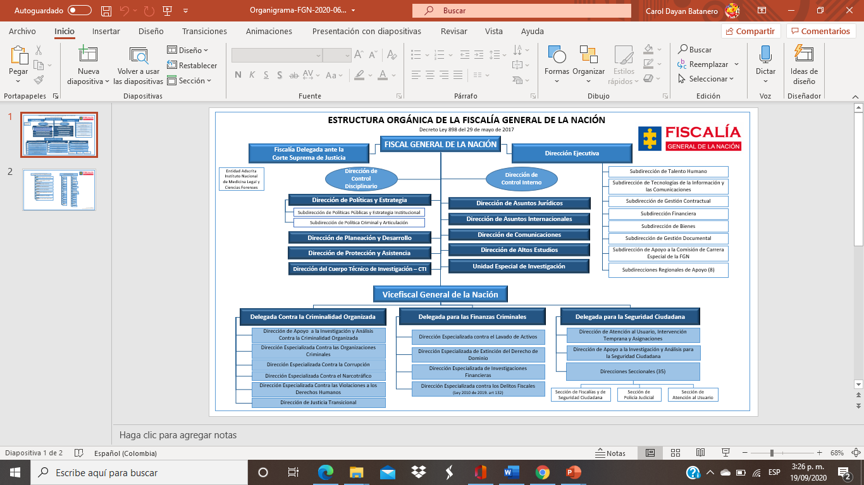
11
FISCALÍA GENERAL DE LA NACIÓN
Decreto Ley 898 del 29 de mayo de 2017

Slide 19
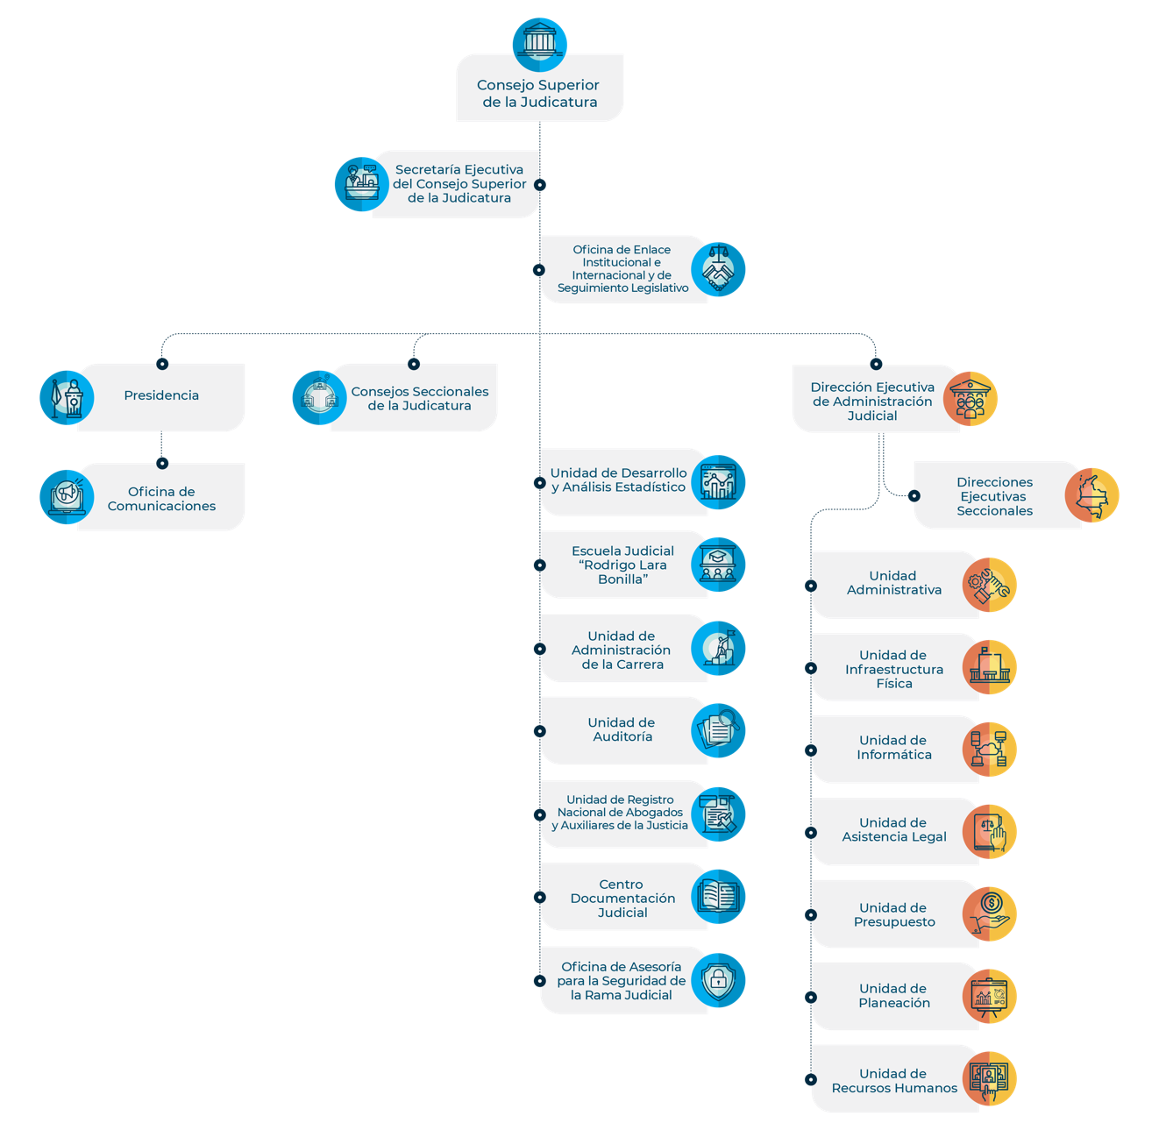
0RGANIGRAMA
12
ORGANIGRAMA
Consejo Superior de la Judicatura
Visualícelo en este link

Slide 20
12
CONSEJO SUPERIOR DE LA JUDICATURA
12.1 FUNCIONES - CONSTITUCIÓN POLÍTICA DE COLOMBIA - ARTICULO 256
Administrar la carrera judicial.
Elaborar las listas de candidatos para la designación de funcionarios judiciales y enviarlas a la entidad que deba hacerla. Se exceptúa la jurisdicción penal militar que se regirá por normas especiales.
Llevar el control de rendimiento de las corporaciones y despachos judiciales.
Elaborar el proyecto de presupuesto de la rama judicial que deberá ser remitido al Gobierno, y ejecutarlo de conformidad con la aprobación que haga el Congreso.
12.2 FUNCIONES - CONSTITUCIÓN POLÍTICA DE COLOMBIA - ARTICULO 257
Fijar la división del territorio para efectos judiciales y ubicar y redistribuir los despachos judiciales.
Crear, suprimir, fusionar y trasladar cargos en la administración de justicia. En ejercicio de esta atribución, el Consejo Superior de la Judicatura no podrá establecer a cargo del Tesoro obligaciones que excedan el monto global fijado para el respectivo servicio en la ley de apropiaciones iniciales.
Dictar los reglamentos necesarios para el eficaz funcionamiento de la administración de justicia, los relacionados con la organización y funciones internas asignadas a los distintos cargos y la regulación de los trámites judiciales y administrativos que se adelanten en los despachos judiciales, en los aspectos no previstos por el legislador.
Elaborar el proyecto de presupuesto de la rama judicial que deberá ser remitido al Gobierno, y ejecutarlo de conformidad con la aprobación que haga el Congreso.

Slide 21
12
CONSEJO SUPERIOR DE LA JUDICATURA
12.3 FUNCIONES LEY 270 DE 1996 – ARTICULO 85
1
Elaborar el proyecto de presupuesto de la rama judicial que deberá remitirse al gobierno nacional, el cual deberá incorporar el proyecto que proponga la Fiscalía General de la Nación
Elaborar el proyecto de plan sectorial de desarrollo para la Rama Judicial, con su correspondiente plan de inversiones y someterlo a la aprobación del consejo en pleno.
Autorizar la celebración de contratos y convenios de cooperación e intercambio que deban celebrarse conforme a la constitución y las leyes para asegurar el funcionamiento de sus programas y el cumplimiento de sus fines, cuya competencia corresponda a la sala conforme a la presente ley.
Aprobar los proyectos de inversión de la Rama Judicial
Crear, ubicar, redistribuir, fusionar, trasladar, transformar y suprimir tribunales, las salas de éstos y los juzgados, cuando así se requiera para la más rápida y eficaz administración de justicia, así como crear salas desconcentradas en ciudades diferentes de las sedes de los distritos judiciales, de acuerdo con las necesidades de éstos.
Fijar la división del territorio para efectos judiciales, tomando en consideración para ello el mejor servicio público.
Determinar la estructura y la planta de personal del Consejo Superior de la Judicatura. en ejercicio de esta atribución el consejo no podrá establecer con cargo al tesoro, obligaciones que excedan el monto global fijado para el respectivo servicio en la ley de apropiaciones iniciales.
Designar a los empleados de la sala cuya provisión según la ley no corresponda al Director Ejecutivo de Administración Judicial
2
3
4
5
6
7
8

Slide 22
12
CONSEJO SUPERIOR DE LA JUDICATURA
12.3 FUNCIONES LEY 270 DE 1996 – ARTICULO 85
9
Determinar la estructura y las plantas de personal de las corporaciones y juzgados. para tal efecto podrá crear, suprimir, fusionar y trasladar cargos en la Rama Judicial, determinar sus funciones y señalar los requisitos para su desempeño que no hayan sido fijados por la ley. en ejercicio de esta atribución el consejo no podrá establecer a cargo del tesoro obligaciones que excedan el monto global fijado para el respectivo servicio en la ley de apropiaciones iniciales.
Enviar a la Corte Suprema de Justicia y al Consejo de Estado listas superiores a cinco candidatos para proveer las vacantes de magistrados que se presenten en estas corporaciones
Elaborar y presentar a la Corte Suprema de Justicia y al Consejo de Estado listas para la designación de magistrados de los respectivos tribunales, de conformidad con las normas sobre carrera judicial.
Dictar los reglamentos relacionados con la organización y funciones internas asignadas a los distintos cargos.
Regular los trámites judiciales y administrativos que se adelanten en los despachos judiciales, en los aspectos no previstos por el legislador.
Cuando lo estime conveniente, establecer servicios administrativos comunes a los diferentes despachos judiciales.
Declarar la urgencia manifiesta para contratar de acuerdo con el estatuto de contratación estatal.
Dictar los reglamentos sobre seguridad y bienestar social de los funcionarios y empleados de la Rama Judicial, de acuerdo con las leyes que en la materia expida el Congreso de la República
10
11
12
13
14
15
16
17

Slide 23
12
CONSEJO SUPERIOR DE LA JUDICATURA
12.3 FUNCIONES LEY 270 DE 1996 – ARTICULO 85
18
Administrar la Carrera Judicial de acuerdo con las normas constitucionales y la presente ley.
Realizar la calificación integral de servicios de los magistrados de tribunal.
Establecer indicadores de gestión de los despachos judiciales e índices de rendimiento, lo mismo que indicadores de desempeño para los funcionarios y empleados judiciales con fundamento en los cuales se realice su control y evaluación correspondientes. El Consejo adoptará como mínimo los siguientes indicadores básicos de gestión: congestión, retraso, productividad y eficacia.
Regular, organizar y llevar el registro nacional de abogados y expedir la correspondiente tarjeta profesional, previa verificación de los requisitos señalados por la ley.
Establecer el régimen y la remuneración de los auxiliares de la justicia.
Reglamentar la carrera judicial.
Elaborar y desarrollar el plan de formación, capacitación, y adiestramiento de los funcionarios y empleados de la Rama Judicial.
Coadyuvar para la protección y seguridad personal de los funcionarios y de la Rama Judicial.
Designar al director de la escuela judicial “Rodrigo Lara bonilla".
19
20
21
22
23
24
25
26

Slide 24
12
CONSEJO SUPERIOR DE LA JUDICATURA
12.3 FUNCIONES LEY 270 DE 1996 – ARTICULO 85
Fijar los días y horas de servicio de los despachos judiciales.
Aprobar los reconocimientos y distinciones que se otorguen a los funcionarios y empleados de la Rama Judicial por servicios excepcionales prestados en favor de la administración de justicia.
Llevar el control del rendimiento y gestión institucional de La Corte Constitucional, de La Corte Suprema De Justicia, del Consejo De Estado y de la Fiscalía General De La Nación. Para tal efecto, practicará visitas generales a estas corporaciones y dependencias, por lo menos una vez al año, con el fin de establecer el estado en que se encuentra el despacho de los asuntos a su cargo y procurar las soluciones a los casos de congestión que se presenten.
Elegir al auditor del Consejo, para un período de dos (2) años. El auditor no podrá ser reelegido y sólo podrá ser removido por causal de mala conducta.
<Numeral adicionado por el artículo 17 de la ley 1285 de 2009. el nuevo texto es el siguiente:> expedir con sujeción a los criterios generales establecidos en la ley estatutaria y en las leyes procesales el estatuto sobre expensas, costos.
<Numeral adicionado por el artículo 17 de la ley 1285 de 2009. el nuevo texto es el siguiente:> las demás que le señale la ley.
27
28
29
30
31
32

Slide 25
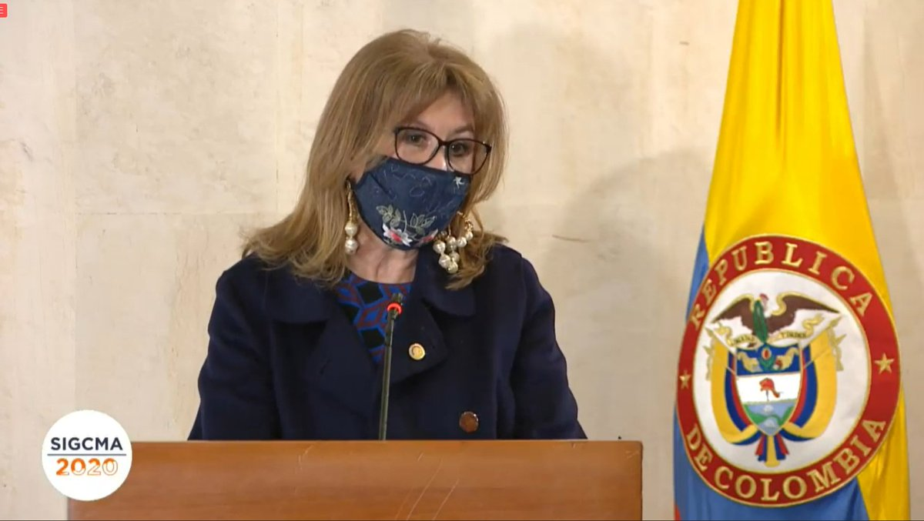


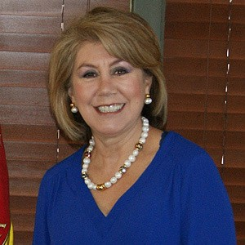
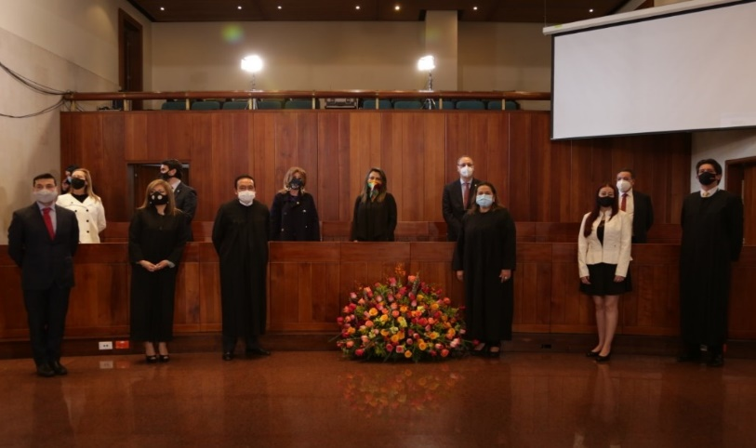
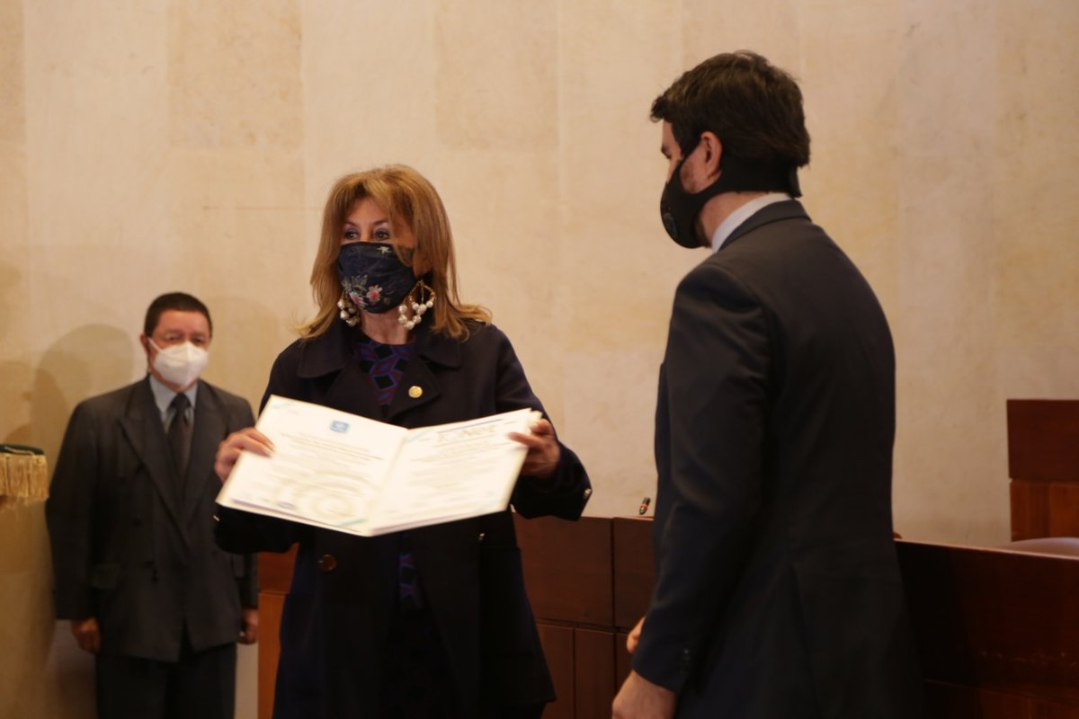
13
SIGCMA
13.1 MAGISTRADA LÍDER – Dra MARTHA LUCIA OLANO DE NOGUERA 85

Slide 26
13
SIGCMA
13.2 OBJETIVOS ( ACUERDO PSAA14-161)
A)
Garantizar el acceso a la Justicia, reconociendo al usuario como razón de ser de la misma.
Avanzar hacia el enfoque sistémico integral de la Rama Judicial, por medio de la armonización y coordinación de los esfuerzos de los distintos órganos que la integran.
Cumplir los requisitos de los usuarios de conformidad con la Constitución y la Ley.
Incrementar los niveles de satisfacción al usuario, estableciendo metas que respondan a las necesidades y expectativas de los usuarios internos y externos, a partir del fortalecimiento de las estrategias de planeación, gestión eficaz y eficiente de sus procesos.
Fomentar la cultura organizacional de calidad, control y medio ambiente, orientada a la responsabilidad social y ética del servidor judicial.
Generar las condiciones adecuadas y convenientes necesarias para la transparencia, rendición de cuentas y participación ciudadana.
Mejorar continuamente el Sistema Integrado de Gestión y Control de la Calidad y del Medio Ambiente “SIGCMA”.
Fortalecer continuamente las competencias y el liderazgo del talento humano de la organización.
Reconocer la importancia del talento humano y de la gestión del conocimiento en la Administración de Justicia.
Aprovechar eficientemente los recursos naturales utilizados por la entidad, en especial el uso del papel, el agua y la energía, y gestionar de manera racional los residuos sólidos.
Prevenir la contaminación ambiental potencial generada por las actividades administrativas y judiciales.
B)
C)
D)
E)
F)
G)
H)
I)
J)
K)

Slide 27
13
SIGCMA
PARTES INTERESADAS
USUARIOS INTERNOS | USUARIOS EXTERNOS
Alta Dirección | Congreso de la Republica.
Empleados: en relación con todos los procesos, procedimientos del SIGC y por ende con lo tipificado en la Constitución, la Ley 270/96 y de más normas. | Presidencia de la República.
Sindicatos | Gobernaciones y sus entidades.
Título 4 | Alcaldías y sus entidades.
 | Alcaldías Locales.
 | Instituciones y/o personas que vivan cerca de las instalaciones del CSJ
 | Usuarios que hacen uso de la administración de Justicia.
 | Proveedores.
 | Sociedad en General.
 | Red Iberoamericana de Calidad para la Justicia.

Slide 28

14
CONSEJOS SECCIONALES DE LA JUDICATURA
EL ARTICULO 101 DE LA LEY 270 DE 1996, ESTABLECE COMO FUNCIONES
1
Administrar la carrera judicial en el correspondiente distrito con sujeción a las directrices del consejo superior de la judicatura.
Llevar el control del rendimiento y gestión de los despachos judiciales mediante los mecanismos e índices correspondientes.
Practicar visita general a todos los juzgados de su territorio por lo menos una vez al año, con el fin de establecer el estado en que se encuentra el despacho de los asuntos a su cargo y procurar las soluciones a los casos de congestión que se presenten.
Elaborar y presentar a los tribunales las listas de candidatos para la designación de jueces en todos los cargos en que deba ser provista una vacante definitiva, conforme a las normas de carrera judicial y conceder o negar las licencias solicitadas por los jueces.
Elaborar e impulsar planes y programas de capacitación, desarrollo y bienestar personal de la rama judicial conforme a las políticas del consejo superior.
Ejercer la vigilancia judicial para que la justicia se administre oportuna y eficazmente, y cuidar del normal desempeño de las labores de funcionarios y empleados de esta rama.
2
3
4
5
6

Slide 29
14
CONSEJOS SECCIONALES DE LA JUDICATURA
EL ARTICULO 101 DE LA LEY 270 DE 1996, ESTABLECE COMO FUNCIONES
7
Poner en conocimiento de la sala jurisdiccional disciplinaria por intermedio de su presidente o de sus miembros, las situaciones y conductas que puedan constituir faltas disciplinarias, así como a las autoridades penales, las que puedan configurar delitos.
Realizar la calificación integral de servicios de los jueces en el área de su competencia
Presentar al consejo superior de la judicatura proyectos de inversión para el desarrollo armónico de la infraestructura y adecuada gestión de los despachos judiciales.
Elegir a sus dignatarios para períodos de un año.
Vigilar que los magistrados y jueces residan en el lugar que les corresponde pudiendo autorizar residencias temporales fuera de su jurisdicción en casos justificados, dando cuenta a la sala administrativa del consejo superior de la judicatura.
Las demás que le señale la ley o el reglamento, o que le delegue a la sala administrativa del Consejo Superior De La Judicatura.
8
9
10
11
12

Slide 30
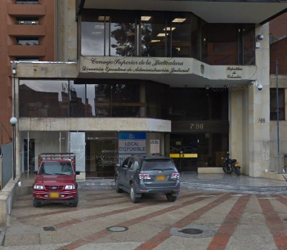
15
DIRECCIÓN EJECUTIVA DE ADMINISTRACIÓN JUDICIAL

